Slide 1
Проектная работа по литературе Чернышёвой Арины, ученицы 7«Р» класса ГБОУ Школа №1354 ЮЗАО г. Москва
Российские лауреаты Нобелевской премии по литературе
Руководители проекта:
Королёва О.О., учитель русского языка и литературы,
Лебедева Е.П., учитель информатики

Slide 2
Цель проекта
Познакомить моих одноклассников с Российскими лауреатами Нобелевской премии по литературе.

Slide 3
Задачи проекта
Собрать интересные факты о жизни и творчестве Нобелевских лауреатов.
Подобрать фотоматериал, стихотворения.
Подготовить брошюру.
Подготовить презентацию.

Slide 4
Содержание
Введение
Глава 1. Теоретические сведения о российских лауреатах по литературе.
1.1. Иван Алексеевич Бунин.
1.2. Борис Леонидович Пастернак
1.3. Михаил Александрович Шолохов.
1.4. Александр Исаевич Солженицын
1.5 Иосиф Александрович Бродский
Заключение
Список литературы

Slide 5
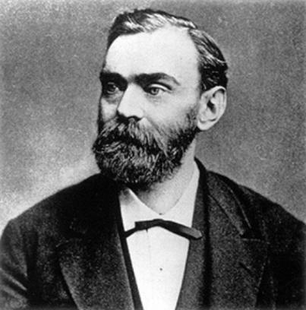
Нобелевская премия
Сначала именных премий было 4: в области математики, физики, химии и медицины.
Позже Нобель добавил литературную премию – за создание произведений, наиболее полно отражающих «стремление к идеалу».

Slide 6
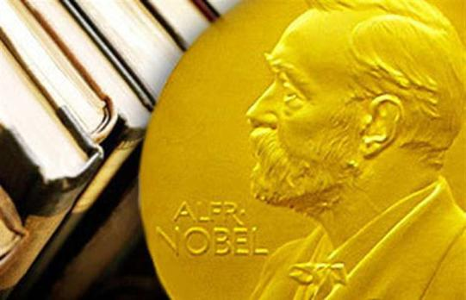
Литературная Нобелевская премия
Литературной премией Нобеля отмечены
5 граждан России:
Иван Бунин (1933),
Борис Пастернак (1958),
Михаил Шолохов (1965),
Александр Солженицын (1970),
Иосиф Бродский (1987)

Slide 7
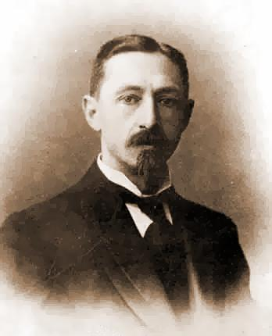
Иван Алексеевич Бунин 1870- 1953
Премия была присуждена в 1933 году «за правдивый артистичный талант, с которым он воссоздал в художественной прозе типичный русский характер, за строгое мастерство, с которым он развивает традиции русской классической прозы»

Slide 8
Борис Леонидович Пастернак 1890- 1960
Премия была присуждена в 1958 году «за значительные достижения в современной лирической поэзии, а также за продолжение традиций великого русского эпического романа»
Пастернака исключили из Союза писателей и вынудили отказаться от премии, диплом и медаль были вручены сыну в 1989 году.

Slide 9
Михаил Александрович Шолохов 1905- 1984
Премия была присуждена в 1965 году за литературные заслуги и прежде всего за великую эпопею XX столетия «Тихий Дон»: «За художественную силу и цельность эпоса о донском казачестве в переломное для России время».

Slide 10
Александр Исаевич Солженицын 1918—2008
В 1970 году был удостоен Нобелевской премии по литературе, которую смог получить лишь в 1974 году, когда его выдворили из СССР, «за нравственную силу, с которой он следовал непреложным традициям русской литературы».

Slide 11
Иосиф Александрович Бродский 1940-1996
Премия была присуждена в 1987 «за всеобъемлющее творчество, пропитанное ясностью мысли и страстностью поэзии»
С 1972 года жил в США, писал на русском и английском языках

Slide 12
ВЫВОД:
Мы гордимся нашими Нобелевскими лауреатами, ведь шведский комитет за век с лишним своего существования смог выбрать всего лишь несколько сотен лучших из миллионов людей, внесших свой вклад в копилку знаний человечества! И среди них – русские люди, которые и в ХХI веке прославляют наше Отечество!

Slide 13
Заключение
Данный проект выполнен по теме: «Российские лауреаты нобелевской премии по литературе».
В ходе работы над проектом были выполнены следующие задачи: собрать интересные факты о жизни и творчестве Нобелевских лауреатов, подобрать фотоматериал, стихотворения, подготовить брошюру, подготовить презентацию.
Достигнута цель проекта: познакомить моих одноклассников с Российскими лауреатами Нобелевской премии по литературе.
В результате проведённых исследований доказана гипотеза проекта: «Российские нобелевские лауреаты внесли весомый вклад в историю мировой литературы».

Slide 14
Список литературы
Михаил Шолохов «Судьба человека». Школьная библиотека. Саранск. Мордовское книжное издательство, 1977 г.
А.И. Солженицын «Матренин двор». Школьная библиотека. Москва. «Детская литература», 2002 г.
Сочинения Иосифа Бродского. Том II. Пушкинский Фонд. Санкт-Петербург МСМХСVIII.
Е.С. Роговер. «Русская литература XX века. Санкт-Петербург «Паритет», 2000 г.
Журнал «Знание-Сила», N 10/2007.
100 писателей ХХ века». «Урал LTD», 1999 г.
И.А. Бунин. Собрание сочинений в 6 томах. Москва «Терра»-“Terra” 1997
Б. Гаспаров. «Борис Пастернак: по ту сторону поэтики». Москва. Новое литературное обозрение 2013 год

Slide 15
СПАСИБО ЗА ВНИМАНИЕ!

